Slide 1
Apresentação
LINGUAGEM DE PROGRAMAÇÃO (ILP010) – 2019/1
Professor, disciplina, plano de ensino e sistema de avaliação
00

Slide 2
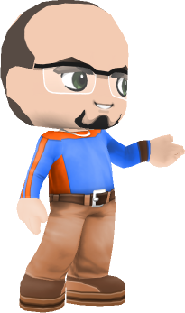
Prof. Me. Fausto G. Cintra
Versão 4.3, casado, 2 filhas (6 e 10 anos)
Formação acadêmica
Mestre Interdisciplinar em Desenvolvimento Regional (Uni-FACEF, 2014)
Bacharel em Direito (Unesp Franca, 2008)
Bacharel em Ciência da Computação com ênfase em Análise de Sistemas (Unifran, 1997)
Experiência profissional
Andes Informática: programador (1997-2001)
Prefeitura Municipal de Franca: analista de sistemas (2001-2005)
Centro Universitário de Franca (Uni-FACEF): oficial de tecnologia e informática (2005-2014)
Universidade de Franca: professor (2013-2014)
Fatec Franca: professor (2014-)

Slide 3
Javascript!?

Slide 4
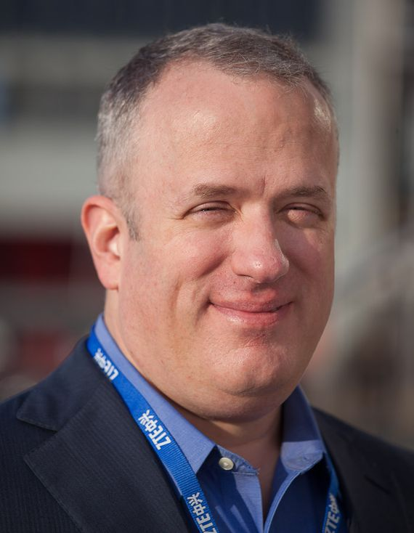
História do JavaScript
JavaScript foi originalmente desenvolvido por Brendan Eich da Netscape sob o nome de Mocha, posteriormente teve seu nome mudado para LiveScript e por fim JavaScript
LiveScript foi o nome oficial da linguagem quando foi lançada pela primeira vez na versão beta do navegador Netscape 2.0 em setembro de 1995
Teve seu nome mudado em um anúncio conjunto com a Sun Microsystems em dezembro de 1995 quando foi implementado no navegador Netscape versão 2.0B3

Slide 5
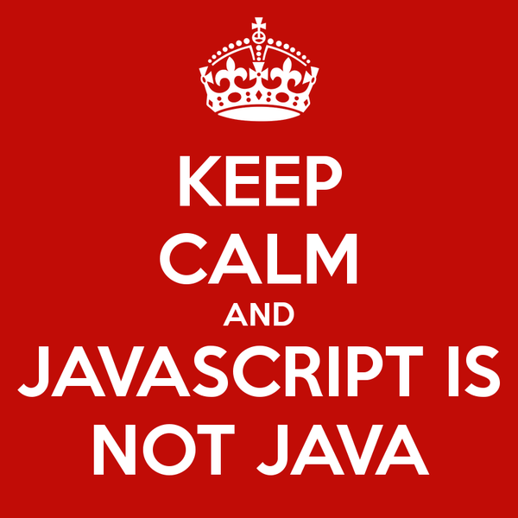
História do JavaScript
A mudança de nome de LiveScript para JavaScript coincidiu com a época em que a Netscape adicionou suporte à tecnologia Java em seu navegador (applets)
A escolha final do nome causou confusão, dando a impressão de que a linguagem foi baseada em Java
Tal escolha foi caracterizada por muitos como uma estratégia de marketing da Netscape para aproveitar a popularidade do recém-lançado Java

Slide 6

História do JavaScript
JavaScript se transformou linguagem de programação mais popular da web
Com o advento da técnica AJAX, o JavaScript recebeu mais atenção profissional
O resultado foi a proliferação de frameworks e bibliotecas, práticas de programação melhoradas e o aumento no uso do JavaScript fora do ambiente de navegadores bem como o uso de plataformas de JavaScript server-side
Em janeiro de 2009 o projeto CommonJS foi fundado com o objetivo de especificar uma biblioteca padrão para desenvolvimento JavaScript fora do navegador

Slide 7

Padronização
Em novembro de 1996 a Netscape anunciou que tinha submetido JavaScript para ECMA como candidato a padrão industrial
O trabalho subsequente resultou na versão padronizada chamada ECMAScript (ECMA-262)
A versão mais atual é o ECMAScript 2018 (junho de 2018)

Slide 8

Características da linguagem JavaScript
Interpretada – cada linha de código é transformada em linguagem de máquina à medida que vai sendo executada pelo navegador
Imperativa e estruturada, com sintaxe semelhante a linguagens como C e Java
Tipagem dinâmica – uma mesma variável pode guardar um número e, mais tarde, armazenar uma string

Slide 9

JavaScript e HTML
A linguagem JavaScript foi concebida para ser executada dentro dos navegadores e, assim, fazer com que as páginas da Internet ganhassem interatividade e poder de processamento
Por isso, iremos aprender também um pouco de HTML, que não é uma linguagem de programação, e sim uma linguagem de marcação dos diferentes elementos que compõem uma página web

Slide 10

Qual software iremos utilizar?
Navegadores de Internet: Google Chrome e Mozilla Firefox
Um editor especializado em programação, à sua escolha:
Notepad++
SublimeText
Visual Studio Code
Atom
...

Slide 11

Como serão as aulas?
As aulas alternarão a parte teórico-expositiva em sala de aula e aulas práticas em laboratório

Slide 12
Referências básicas

Slide 13
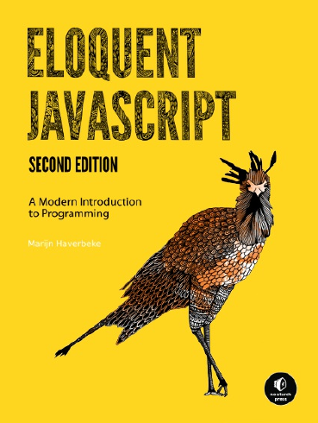
E-book
HAVERBEKE, Marijn. Eloquent Javascript. 2. ed. traduzida para o português, disponível em https://github.com/braziljs/eloquente-Javascript/blob/master/pdf/livro.pdf
O PDF desta apostila está disponível no Ambiente Virtual de Aprendizagem (AVA)

Slide 14
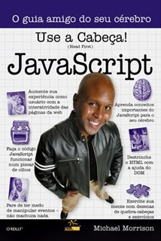
Livro
MORRISON, M. Use a cabeça! Javascript. Rio de Janeiro : Alta Books, 2008.

Slide 15
SISTEMA DE AVALIAÇÃO

Slide 16

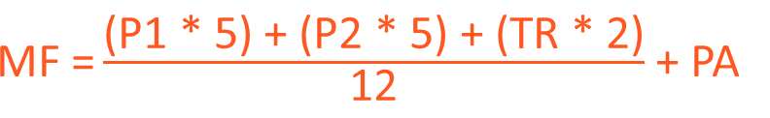
Visão geral
O sistema de avaliação da disciplina será constituído por:
Duas provas (P1 e P2), cada qual valendo 10,0 (dez) pontos, peso 5
Um trabalho (TR), valendo 10,0 (dez) pontos, peso 2
Participação e assiduidade (PA), avaliadas a critério do professor, valendo até 1,0 (um) ponto, adicionada diretamente à médias das avaliações anteriores
A média final (MF) será dada pela fórmula
$\text{MF} \text{=}\frac{\text{(}\text{P}\text{1 *}\text{ 5) + (}\text{P}\text{2 *}\text{ 5) + (}\text{TR}\text{ * 2)}}{\text{12}}$ + PA

Slide 17

Provas P1 e P2
Cada uma vale 10,0 pontos, peso 5
Serão práticas, individuais e em laboratório, consistindo na execução de um exercício seguindo um roteiro
Serão aplicadas nas datas especificadas na tabela ao final desta apresentação
Prova P1: matéria até a semana anterior à aplicação
Prova P2: matéria entre a P1 e a matéria até a semana anterior à aplicação
Alunos que, por qualquer motivo, não puderem prestar a prova na data marcada, farão uma nova prova, com questões abertas, em data a ser definida pelo professor

Slide 18

Trabalho TR
Valerá 10,0 (dez) pontos, peso 2
Deverá ser entregue até a data especificada na tabela ao final da apresentação, exclusivamente pelo Ambiente Virtual de Aprendizagem (avafatecfranca.net.br). Entregas fora do prazo causarão desconto na nota de 25% por dia de atraso
Trabalhos copiados/plagiados da Internet levarão nota zero
Trabalhos copiados entre alunos: tanto quem copiou quanto quem “emprestou” o original levará nota zero
IMPORTANTE: não haverá substituição para a nota do trabalho TR!

Slide 19

Participação e assiduidade (PA)
A participação ativa do aluno durante as aulas, bem como a assiduidade será valorizada e recompensada com até 1,0 ponto, a critério do professor
Questione, duvide, peça para repetir a explicação, mostre outra solução – PARTICIPE ATIVAMENTE DA AULA!

Slide 20

Prova Substitutiva (PS)
Terá direito à PS o aluno que não tiver obtido a média mínima 6,0 (seis) após o cálculo da média final das avaliações regulares
Abrangerá todo o conteúdo ministrado na disciplina
Valerá 10,0, no mesmo formato das provas P1 e P2. A nota obtida na PS substituirá a nota P1 ou a P2, a que for menor
Não haverá a possibilidade de usar a nota da PS para substituir nota de trabalho (TR)

Slide 21

Dicas importantes
É extremamente importante que o aluno faça as atividades propostas e as entregue na data correta
Nota perdida com trabalho não entregue ou malfeito NÃO É RECUPERÁVEL com Prova Substitutiva
Sem a nota do trabalho, participação e assiduidade, o aluno somente será aprovado caso gabarite as duas provas (P1 e P2), o que é bastante improvável

Slide 22
Calendário de Atividades
Atividade | Data ou prazo final
P1 | 03/04 e 06/04 (qua/sáb)
Instruções do TR | Até 27/04 (sáb)
Entrega do TR | 18/05 (sáb), até 23h55
P2 | 15/06 e 19/16 (sáb/qua)
PS | 26/06 (qua)

